Slide 1


Slide 2
Innhold
Senterpartiet på 1-2-3
Senterpartiets historie
Senterpartiet i dag
  Kjernesaker
  Ledelse
  Ungdomsparti

Slide 3

Senterpartiet på 1-2-3
Kjemper for tjenester nær folk i hele Norge!
Grunnlagt i 1920 (100-årsjubileum coming up!)
Et av Norges tre største parti
Fikk 19 stortingsmandat ved valget i 2017
Ledet av Trygve Slagsvold Vedum
Ungdomsparti: Senterungdommen

Slide 4
Partiet sine første år
I 1920 ble “Bondepartiet” stiftet. Kjernesaken var å jobbe for norske primærnæringer.
Bondepartiet opplevde raskt stor oppslutning, og fikk 17 mandater på Stortinget allerede i 1921. Høyre og Venstre, som tidligere hadde dominert norsk politikk, fikk en utfordrer.
Innen 1959 var distriktspolitikk blitt den store fanesaken, og partiet endret navn til “Senterpartiet”.
Visste du at Senterpartiet er det partiet som har sittet nest lengst i regjering etter 2. verdenskrig?

Slide 5
Kampen for norsk matproduksjon
Kampen for sjølråderetten
Kampen for distrikts-Norge
Historisk viktige kamper
EU-kampen
Desentralisering, miljø og sosial likestilling
Desentralisering, nasjonalt sjølstyre og norsk mat
1920-tallet 1930-tallet Etterkrigstida (1945>)
1960-tallet 1990-tallet 2000-tallet
Folkets nei i 1972 og 1994

Slide 6
Senterpartiet i dag
Senterpartiets viktigeste kamp i dag er kampen for tjenester nær folk i hele Norge – kampen mot sentraliseringen til Høyre og Frp sin regjering.
I tillegg kjemper Senterpartiet for:
Norsk suverenitet og selvstyre
God beredskap, sterkt forsvar
Det grønne skiftet
Trygg og klimavennlig norsk mat
En mer praktisk skole
Lokalt folkestyre

Slide 7
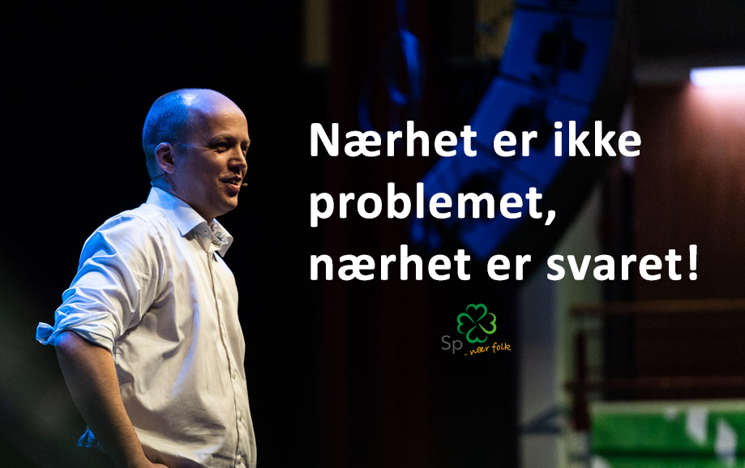
Senterpartiets leder:
Trygve Slagsvold Vedum (40 år)
Partileder siden 2014
Stortingsrepresentant fra Hedmark siden 2005
Leder av Senterungdommen 2002-2004
Mest kjent for sin gode politikk og sitt gode humør
  Ble i februar 2019 stemt frem som “landets beste partileder”
  Kåret til «Norges beste latter» av VG.

Slide 8
(video hentet fra VG - https://www.youtube.com/watch?v=5d0t_MmfR2c )

Slide 9
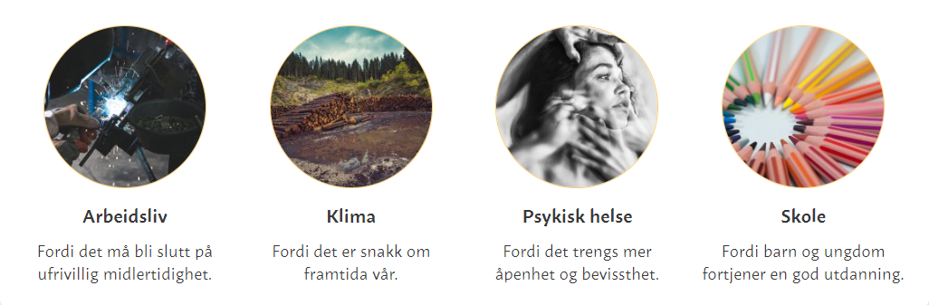
Senterungdommen
Senterpartiet sin ungdomsorganisasjon
Grunnlagt i 1949 (70 år i år!)
Leder: Ada Arnstad
Senterungdommen sine viktigeste saker:

Slide 10
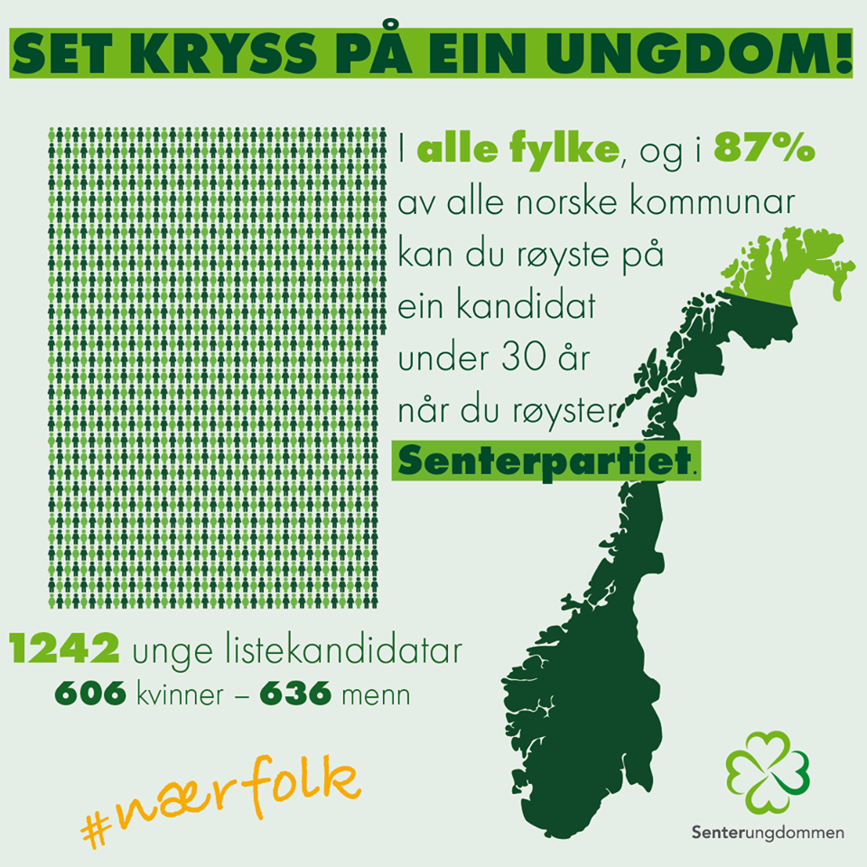

Slide 11
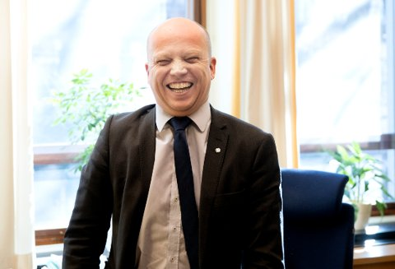
Kilder – les mer her:
https://www.senterpartiet.no/
https://www.senterungdommen.no/
https://www.dagbladet.no/nyheter/velgernes-dom-over-partilederne-malingen-er-krise-for-to-av-dem/70812996

